Slide 1
建东体育管理后台操作说明
未来科技
技术部

Slide 2
目 录
操作界面介绍
操作流程
角色权限设置

Slide 3
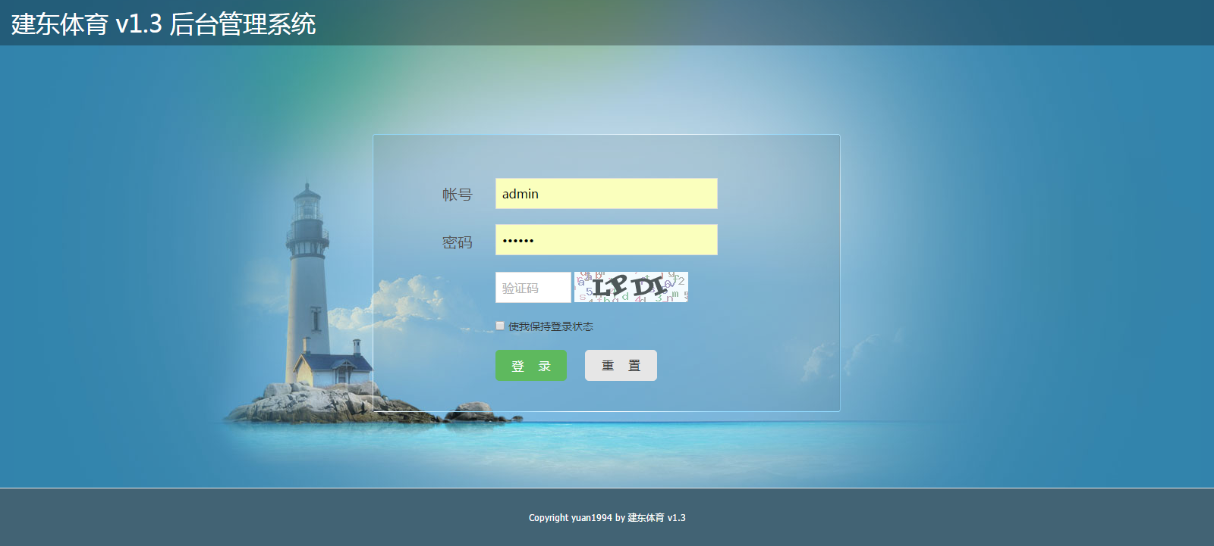
一.操作界面
登录页面
www.michellelee.top
账号1：超级管理员 （上线后开放，影响测试）
账号2：jiandong_sp 初始密码：123456 //管理员
账号3：jiandong_cs 初始密码：123456 //客服员
输入用户账号
输入密码
输入验证码
点击登录进入主页

Slide 4
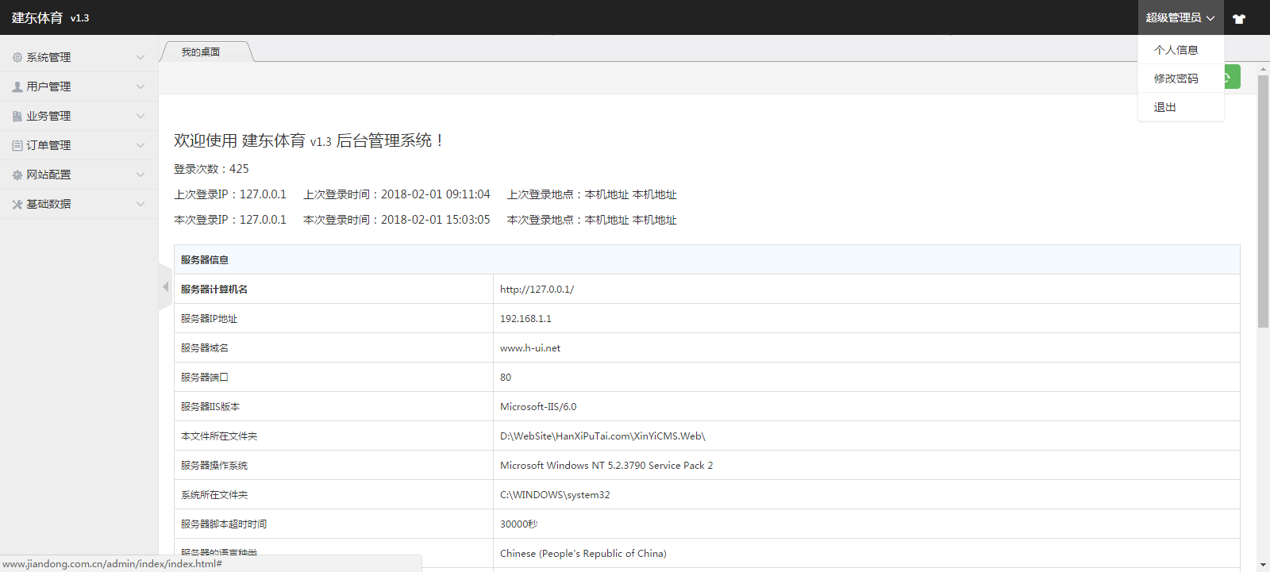
主页
当前管理员相关
服务器相关信息
菜单树

Slide 5
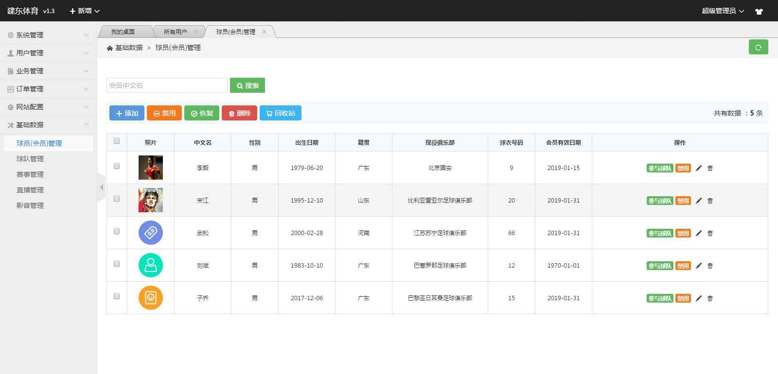
二、操作流程——通用操作
查询
3.按条件搜索
1.点击菜单进入数据列表
2.显示列表内容

Slide 6
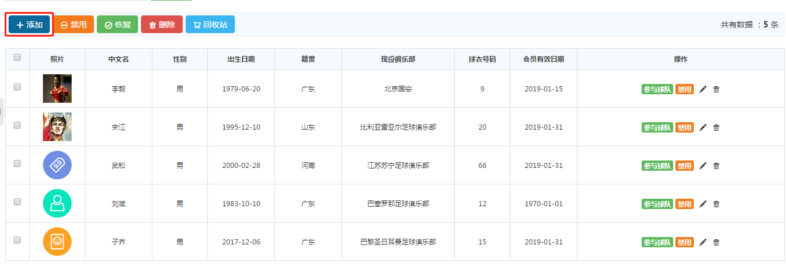
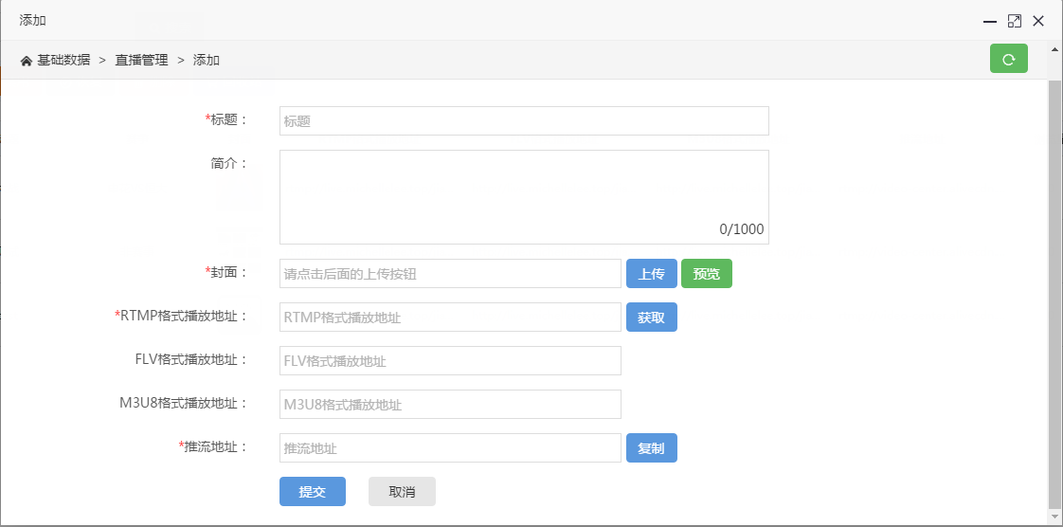
二、操作流程——通用操作
添加
1.添加按钮
弹窗
2.填写内容
3.点击提交

Slide 7
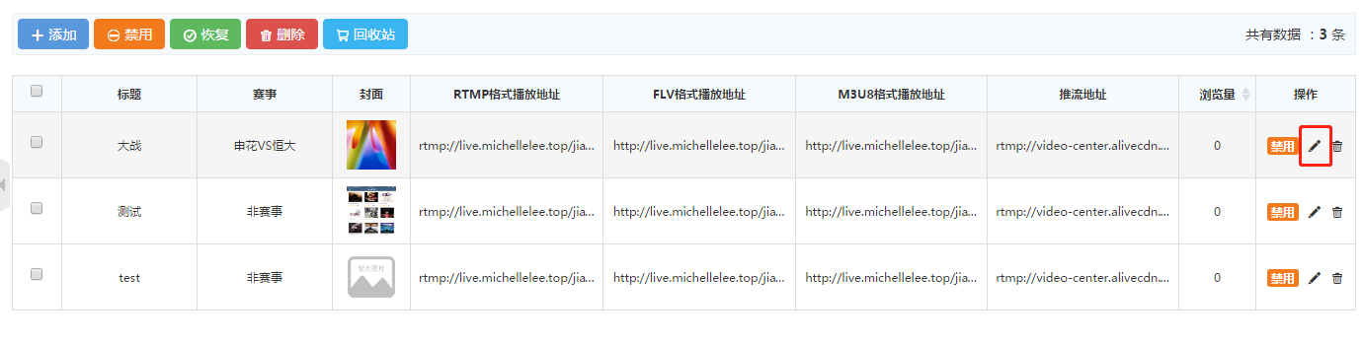
二、操作流程——通用操作
修改
1.编辑
弹窗
2.修改内容
3.点击提交
备注：每个数据记录都设置了可用状态：禁用与恢复，同属修改操作。

Slide 8
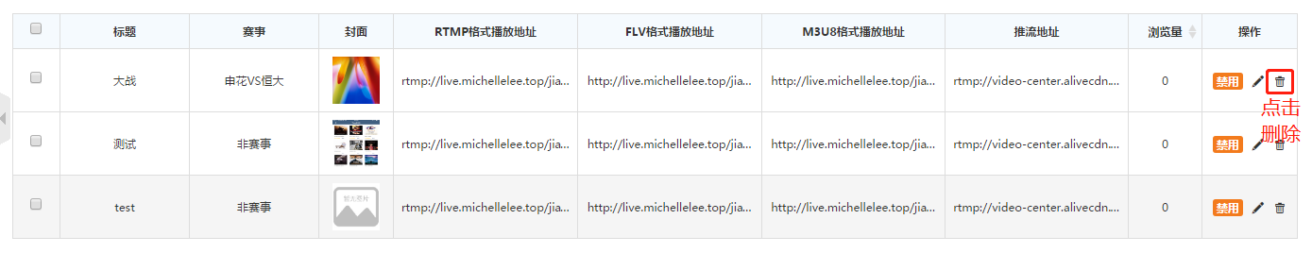

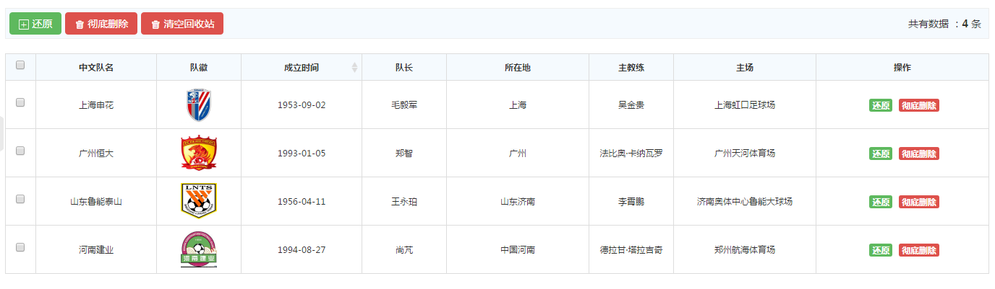
二、操作流程——通用操作
删除
回收站
1.点击进入
2.可还原和彻底删除（超级管理员权限）

Slide 9
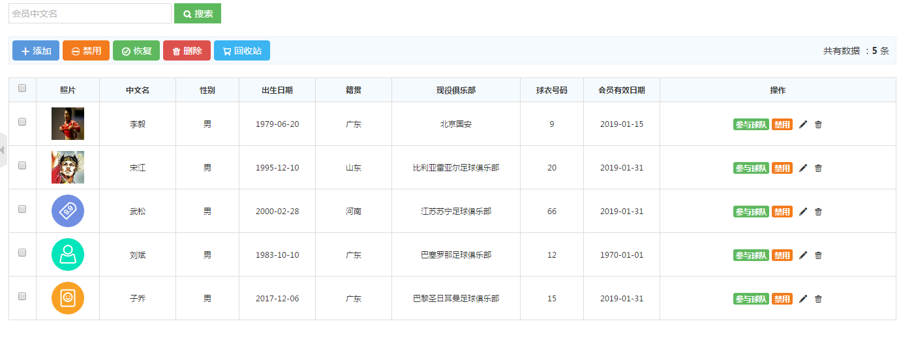
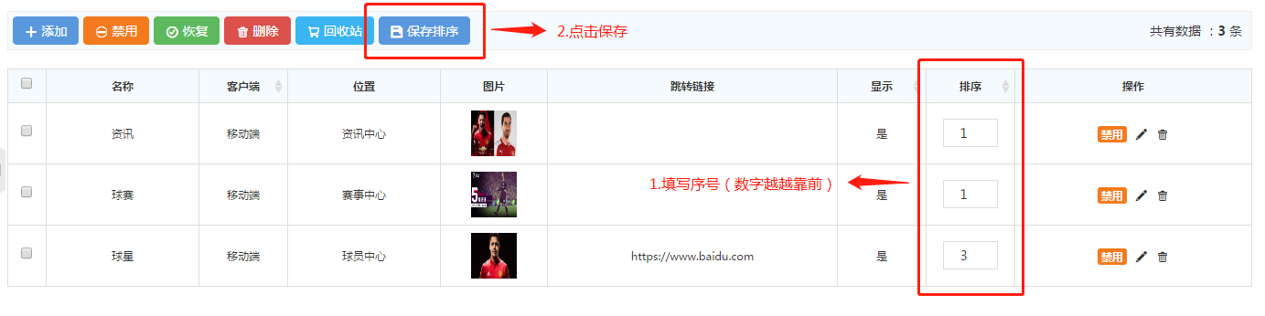

二、操作流程——通用操作
批量操作
2.点击禁用、恢复、删除批量操作
1.打勾选择要批量操作的记录
排序
此外还可以点击列名旁边的小按钮进行排序

Slide 10
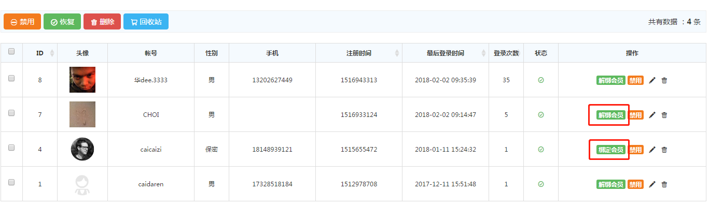
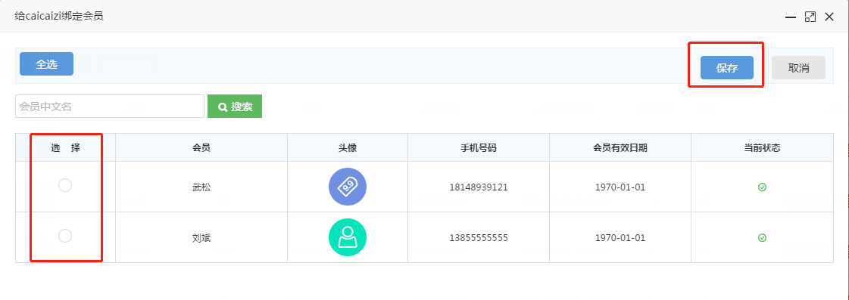
二、操作流程——特殊操作
普通用户绑定会员
点击用户管理进入所有用户列表
解绑会员（慎重操作）
1.点击绑定会员
弹窗
修改有效日期请到球员
（会员）管理那里修改
3.点击保存
2.选择要绑定的会员

Slide 11
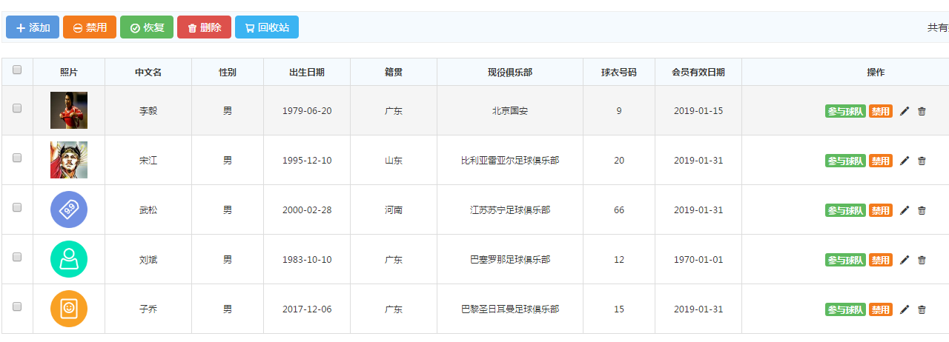
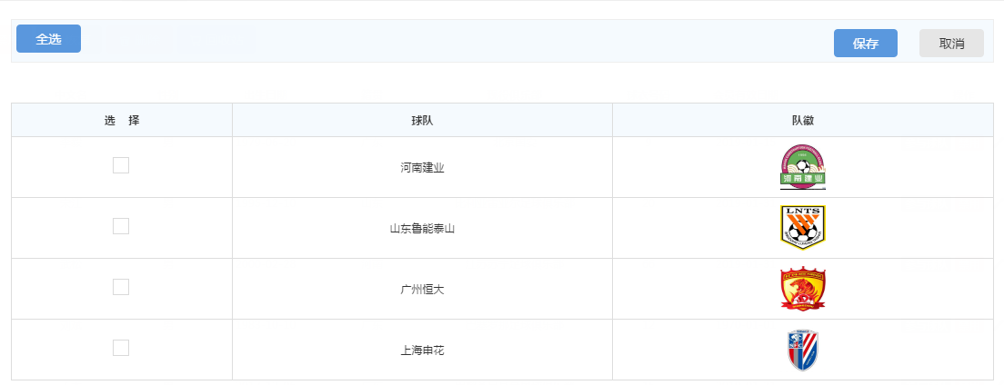
二、操作流程——特殊操作
球员(会员)参与球队
1.点击参与球队
说明：一个球员可以参加多支球队，请不要随意变动，因为球员的赛事是通过球队参加的赛事来获取的
弹窗
3.点击保存
2.选择要加入的球队

Slide 12
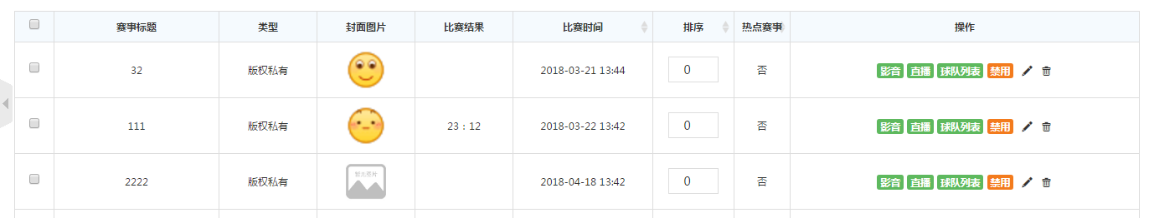
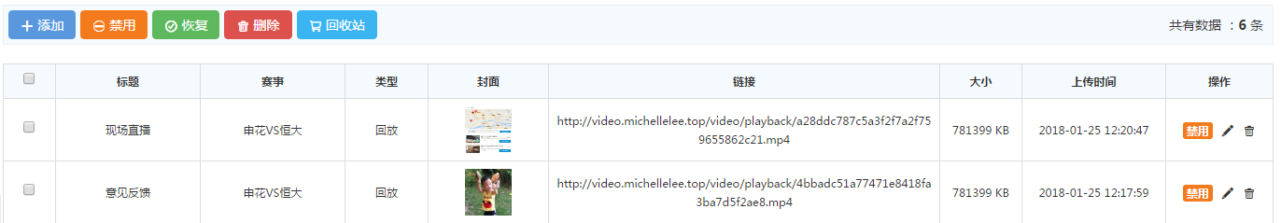
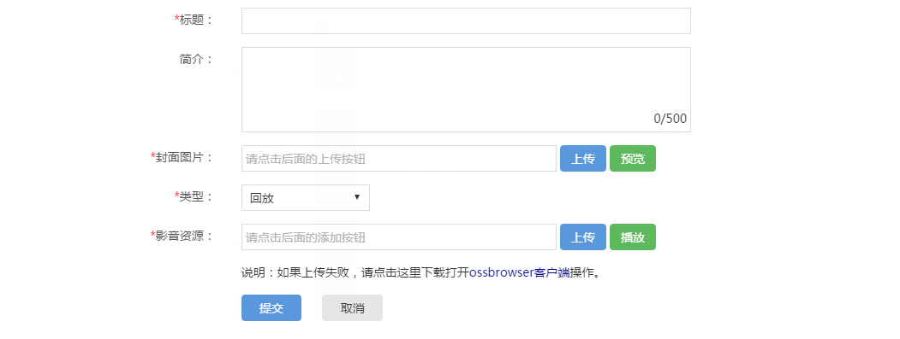
二、操作流程——特殊操作
赛事相关操作——历史录像
1.点击影音
可添加本赛事录像
2.查看本赛事所有录像
跳转
3.点击链接可播放录像
可修改录像
弹窗
弹窗
填写或修改录像内容
上传录像
若上传失败请用客户端上传
3.点击提交

Slide 13
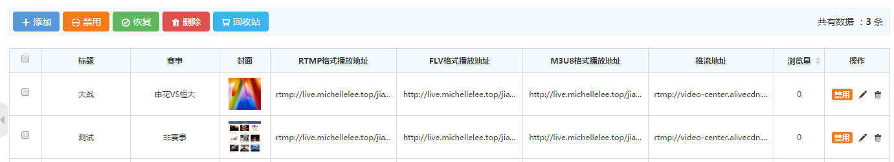
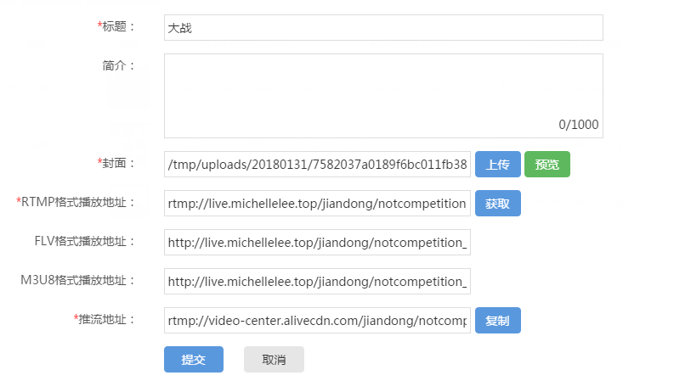
二、操作流程——特殊操作
赛事相关操作——直播
1.点击直播
可添加本赛事直播
跳转
2.查看本赛事所有直播
3.点击链接可播放直播
可修改直播
弹窗
弹窗
填写或修改直播内容
获取阿里云推流及拉流链接
复制到OBS推流软件进行串流参数设置
点击提交

Slide 14
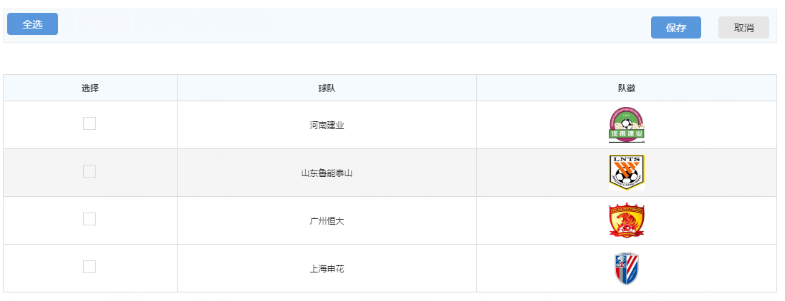
二、操作流程——特殊操作
赛事相关操作——选择球队
1.点击选择球队
弹窗
2.选择本赛事两支球队（仅能选两支）
3.点击保存

Slide 15
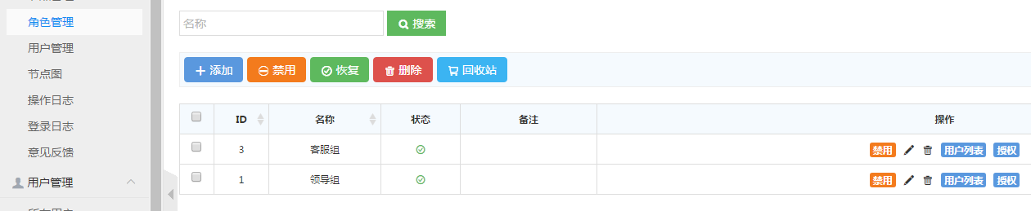
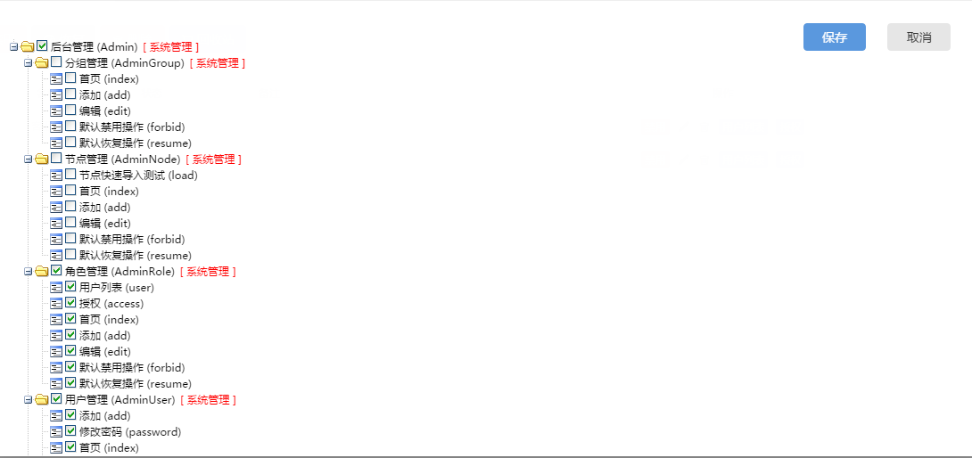
三、角色权限设置（管理员特权）
1.点击进入角色
2.点击进入授权
弹窗
3.打勾选择权限
4.点击保存

Slide 16
以上，谢谢！
后台系统目前还不尽完善，往后将不断加强升级，希望使用人员在使用过程中积极发现问题，提出更改需求……

